Slide 1
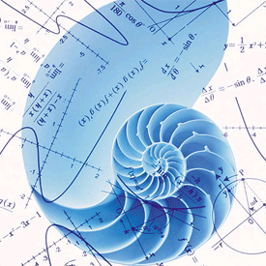

Errori e Aritmetica Finita

Slide 2
Analisi Numerica − 1
  Numerical Analysis is the study of algorithms for the problems of continuous mathematics (Lloyd N. Trefethen)
  Notare l’uso (ed il leggero abuso) della nozione di algoritmo
    In Informatica, la nozione di algoritmo è asso-ciata all’idea di metodo risolutivo con termina-zione in tempo finito
    Ciò non è immediatamente vero nei problemi affrontati dall’Analisi Numerica

Slide 3
Analisi Numerica − 2
  Obiettivo: fornire una risposta numerica ad un problema matematico utilizzando un calcolatore
    Problema reale
    Costruzione di un modello matematico
    Formulazione di un problema matematico che descrive il modello
    Risoluzione del problema
    Interpretazione della soluzione
  Non è detto che sia disponibile la soluzione del problema “in forma chiusa”
    Metodi numerici di approssimazione

Slide 4
Efficienza dei metodi numerici
  Accuratezza: la soluzione numerica deve essere “vicina” alla soluzione del problema matematico nel continuo
  Facilità di implementazione: la formulazio-ne del metodo numerico deve essere tale da facilitarne l’implementazione tramite un algoritmo, nonché la traduzione dell’algorit-mo nel relativo programma

Slide 5

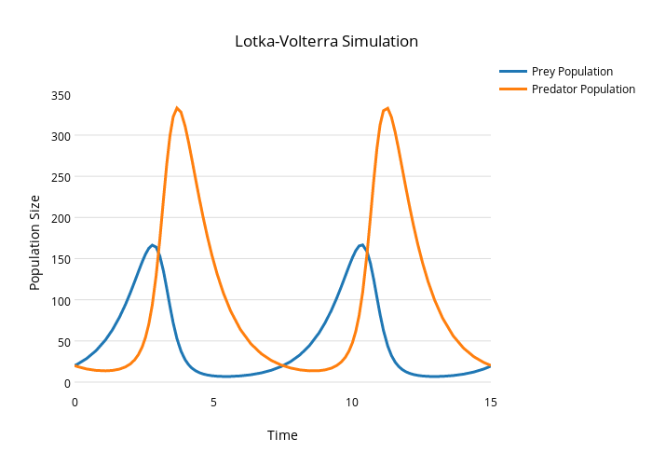
Modelli matematici − 1
  Esempio − Il modello di Lotka-Volterra per la dinamica delle popolazioni
    Nel 1926, il matematico italiano Vito Volterra propose un modello per descrivere il comporta-mento oscillatorio dei dati relativi alla pesca di una specie predatrice e della sua preda nel mare Adriatico

Slide 6
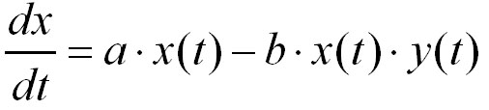
Modelli matematici − 2
  Indicando con x(t) la quantità di prede al tempo t e con y(t) la quantità di predatori, il modello matematico che approssima la dinamica evolutiva delle due popolazioni si basa sulle seguenti ipotesi semplificative:
    La popolazione delle prede, in mancanza di predatori, cresce esponenzialmente
    Il numero di volte che un predatore uccide la preda dipende dalla probabilità che vi sia un incontro ed è pertanto proporzionale a xy
    con a e b entrambi maggiori di 0

Slide 7
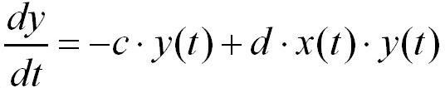
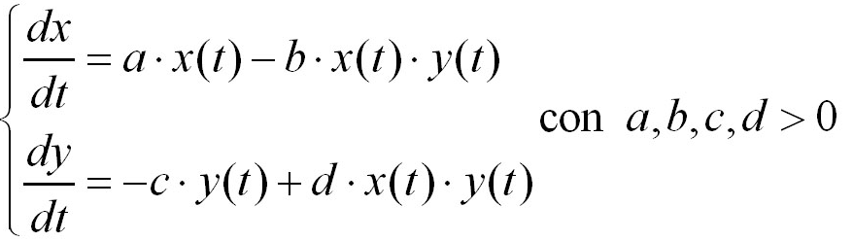
Modelli matematici − 3
    Viceversa, la popolazione dei predatori decre-sce esponenzialmente in assenza di prede, mentre cresce come risultato degli incontri con le prede, proporzionalmente a xy
    con c e d entrambi maggiori di 0
  Il modello matematico è rappresentato dal sistema di equazioni differenziali ordinarie

Slide 8
Modelli matematici − 4
  Il processo di modellazione matematica si conclude con l’imposizione delle condizioni iniziali, che descrivono la concentrazione di predatori e prede ad un ipotetico tempo 0, x(0)=x₀, y(0)=y₀
  Nota: il problema così formulato, che rap-presenta un esempio di problema ai valori iniziali…
    descrive un fenomeno “continuo”, sebbene le concentrazioni di prede−predatori siano quan-tità intere
    non ammette soluzioni analitiche (non banali)

Slide 9
Fonti di errore − 1
  In tutte le fasi di passaggio dal problema reale, alla modellizzazione, fino all’approc-cio numerico alla sua soluzione, si introdu-cono errori
    Ipotesi semplificative nella costruzione del modello
    Errori di misura e errori di rappresentazione nei dati
    Errori di troncamento (approssimazione di un processo infinito con una procedura di calcolo finita)
    Errori di arrotondamento nei calcoli (esecuzio-ne effettiva del codice al computer)
{
Errori inerenti

Slide 10
Fonti di errore − 2
  Gli errori inerenti sono strettamente con-nessi sia all’intuito di chi formalizza, in ter-mini matematici, un fenomeno reale, sia all’abilità dello sperimentatore
  Gli errori di troncamento possono essere trattati con i metodi dell’Analisi Numerica
  Gli errori di arrotondamento dipendono, quasi esclusivamente, dallo strumento di calcolo che si ha a disposizione
    Valutazione rigorosa difficile, quando non im-possibile
    Indispensabile fornire dei metodi per stabilire la loro influenza sulla precisione dei risultati

Slide 11
Fonti di errore − 3
  È fondamentale assicurarsi che gli errori, in-trodotti nelle diverse fasi, siano dello stesso ordine di grandezza
    In altre parole, è inutile calcolare accuratamen-te la soluzione di un problema matematico derivante da una modellizzazione non accurata
  L’Analisi Numerica si occupa (anche) del controllo degli errori numerici (di rappre-sentazione, di troncamento, di arrotonda-mento)

Slide 12
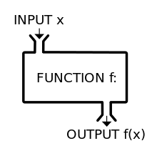
Errori − 1
  Ricapitolando, lo scopo dell’Analisi Numeri-ca consiste, genericamente, nel valutare numericamente la funzione y=f(x), dove x è il dato, f è il modello matematico e y rappresenta la soluzione al problema

Slide 13
Errori − 2
  Tuttavia…
    I dati x sono generalmente affetti da errori di misura e/o di rappresentazione → si usa x+δx
    Anziché calcolare f, si calcola una sua appros-simazione g, ottenuta in un numero finito di passi → errore analitico o di troncamento
    Il calcolo di g viene effettuato tramite l’esecu-zione di un programma, ottenendo un’appros-simazione g → errore algoritmico o di arroton-damento, dovuto alla rappresentazione ed alle operazioni in aritmetica finita (propagazione dell’errore)
  Invece di y=f(x) si ottiene y=g(x+δx)
∼
∼
∼

Slide 14

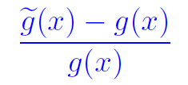
Errori
Definizioni
  Data una grandezza x ed una sua rappre-sentazione x, si definiscono, rispettivamen-te, errore assoluto ed errore relativo le quantità
    δx= |x−x|
    ε_{x}= δx/|x|
  Errore analitico relativo
  Errore di algoritmico relativo
∼
∼

Slide 15
La rappresentazione dei numeri − 1
  Il sistema di numerazione decimale è posi-zionale ed è basato sull’alfabeto a dieci cifre Σ={0,1,2,3,4,5,6,7,8,9}
    Ogni numero è rappresentato come una se-quenza di simboli di tale alfabeto
    Ogni numero è scritto specificando le cifre in ordine ed il suo valore dipende dalla posizione relativa delle cifre
    Ad ogni cifra è associato un peso (una potenza di 10) dipendente dalla sua posizione
  Esempio:
  2863=2×10³ + 8×10² + 6×10¹ + 3×10⁰
Posizione: 3 2 1 0

Slide 16
La rappresentazione dei numeri − 2
  La base β definisce il numero di cifre diver-se nel sistema di numerazione
  La cifra di minor valore è sempre lo 0; le altre sono, nell’ordine, 1,2,…,β−1; se β>10 occorre introdurre β−10 simboli in aggiunta alle cifre decimali (normalmente le prime lettere dell’alfabeto)
  La base 2 è la più piccola e le sue cifre − bit per binary−digit − sono {0,1}
  Esempi:
  1100₂= 1×2³ + 1×2² + 0×2¹ + 0×2⁰
  0.11₂ = 0×2⁰ + 1×2⁻¹ + 1×2⁻²

Slide 17
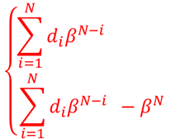
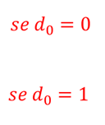
La rappresentazione dei numeri
Numeri interi
  I numeri interi vengono memorizzati nel calcolatore come stringhe
  (d₀d₁…d_{N−} ₁d_{N})_{β}
    per i >0, d_{i} ∈{0,1,…,β−1}
    d₀∈{0,1}
  I numeri interi rappresentati esattamente appartengono all’insieme
Numeri positivi
Numeri negativi
{−β^{N},…,β^{N}−1}

Slide 18
La rappresentazione dei numeri
Numeri reali
  Poiché si hanno a disposizione un numero finito di bit, solo un sottoinsieme dei nume-ri razionali è rappresentabile all’interno di un elaboratore
  Tale sottoinsieme è detto insieme dei numeri di macchina
  Nello standard IEEE i numeri reali sono rappresentati con il sistema posizionale in virgola mobile normalizzata (floating point)
  x=±(d₁.d₂d₃…)β^{e}
  con d₁≠0

Slide 19
Numeri di macchina − 1
  In generale, l’insieme dei numeri “reali” rappresentabili è dato da
  F(β,t,L,U)
  dove:
    β è la base
    t sono le cifre della mantissa
    L e U sono i valori minimo e massimo dell’esponente e (detto anche caratteristica)
  x=fl(x)=±(d₁.d₂d₃…d_{t})β^{e}
caratteristica
∼
{
mantissa

Slide 20
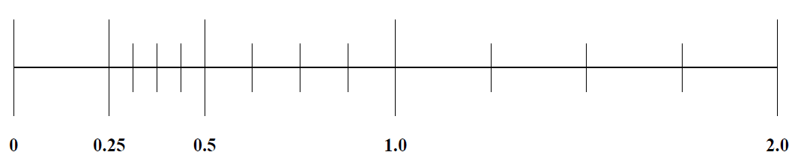
Numeri di macchina − 2
  Esempio
  Con β=2, t=3, L=−2, U=2 si ottengono i valori positivi (i negativi sono speculari):
  0.0, 0.25, 0.3125, 0.375, 0.4375, 0.5, 0.625, 0.750, 0.875, 1.0, 1.25, 1.50, 1.75, 2.0, 2.5, 3.0, 3.5, 4.0, 5.0, 6.0, 7.0
Si noti come la “densità” dei numeri reali rappresentabili diminui-sca allontanandosi dall’origine e come non siano rappresentabili i numeri compresi nell’intervallo aperto (0,0.25)

Slide 21
Errori di rappresentazione
  x=±(d₁.d₂d₃…)β^{e}
  fl(x)=±(d₁.d₂d₃…d_{t})β^{e} L≤e≤U
  Errori di arrotondamento: il numero di cifre richieste per la rappresentazione del nume-ro è maggiore di t
  Errori di underflow: l’esponente e è minore di L
  Errori di overflow: l’esponente e è maggiore di U (Inf nello standard IEEE 754)

Slide 22
Precisione − 1
  Il numero t di cifre riservate alla rappresen-tazione della mantissa determina la preci-sione con la quale lavora l’elaboratore
  Sia x≠0 un numero reale tale che la sua rappresentazione in virgola mobile norma-lizzata richieda più di t cifre
    Il valore di x viene approssimato al numero di macchina più vicino, fl(x)
  La determinazione di fl(x) può avvenire per troncamento o arrotondamento
Arrotondamento
Troncamento

Slide 23
Precisione − 2
  Se si considerano l’errore assoluto e l’errore relativo
  si può affermare che il primo è influenzato dall’ordine di grandezza del dato (dalla ca-ratteristica), mentre il secondo non lo è
  L’errore relativo dà indicazioni sull’appros-simazione operata sulla “parte frazionaria” del numero, ovvero sull’accuratezza o preci-sione con cui il dato viene rappresentato nella memoria del computer (dipende dalla mantissa)

Slide 24
Precisione − 3
  Pertanto, l’errore assoluto dipende dalla ca-ratteristica, mentre l’errore relativo dipende dalla mantissa
  Per ottenere la precisione con cui l’elabo-ratore approssima un qualunque numero reale, dobbiamo svincolarci da questa di-pendenza, considerando una limitazione superiore per gli errori di arrotondamento relativi

Slide 25


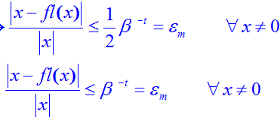
Precisione − 4
  Per gli errori assoluti si ha:
  e, conseguentemente, per gli errrori rela-tivi, vale:
  La quantità ε_{m} è detta precisione di macchina
Arrotondamento
Troncamento
Arrotondamento
Troncamento

Slide 26


Precisione di macchina − 1
  La conoscenza di ε_{m} è fondamentale per va-lutare i risultati e scegliere le tolleranze (nei programmi che traducono gli algoritmi)
  ε_{m} può essere calcolata operativamente come la più piccola quantità che sommata ad 1 dà un risultato diverso da 1
  In altre parole, si osserva che

Slide 27
Precisione di macchina − 2
  Algoritmo per il calcolo della precisione di macchina
  1. ε_{m}=1
  2. ε_{m}= β⁻¹×ε_{m}
  3. a=1+ ε_{m}
  4. if (a>1)
  goto 2.
  else
  goto 5.
  5. ε_{m}=β×ε_{m}
  6. print ε_{m}

Slide 28
Precisione di macchina − 3
  Il concetto di uguaglianza va modificato quando si lavora su numeri reali in preci-sione finita
  Risultati diversi possono essere considerati uguali nei limiti della precisione usata
  Due numeri sono uguali quando hanno uguale caratteristica ed uguale mantissa
  Tuttavia, due numeri sono da considerarsi uguali anche quando la loro differenza è piccola rispetto alla precisione di macchina |a−b|< ε = cε_{m}

Slide 29
Operazioni in aritmetica finita − 1
  Nel computer, dati e risultati sono memo-rizzati con un numero finito di cifre e qualunque operazione viene effettuata con un numero finito di cifre
  Per i floating point, i risultati temporanei vengono memorizzati in apposite locazioni (i registri) in grado di mantenere un mag-gior numero di cifre di mantissa (precisione estesa); tuttavia, il risultato finale viene ottenuto per troncamento/arrotondamento

Slide 30
Operazioni in aritmetica finita − 2
  Inoltre, le quattro operazioni, effettuate su numeri di macchina, non producono neces-sariamente un numero di macchina
  In, generale, il risultato deve essere trasfor-mato nella sua rappresentazione in floating point

Slide 31
Operazioni in aritmetica finita − 3
  Somma algebrica di due numeri reali
  Se le caratteristiche dei numeri sono diverse, si considera il numero con caratteristica minore
    Si trasla la mantissa di un posto a destra
    Si incrementa la caratteristica di 1, fino a quando le due caratteristiche sono uguali, e corrispon-dono alla caratteristica del risultato
  Si sommano le mantisse
  Si normalizza il risultato (per esempio: se l’opera-zione di somma comporta un riporto oltre la cifra più significativa, si trasla la mantissa del risultato a destra di un posto, il riporto nel bit più significativo, e si incrementa la caratteristica di 1)
  Il numero, normalizzato, viene troncato o arro-tondato, se necessario

Slide 32
Operazioni in aritmetica finita − 4
  Prodotto/divisione di due numeri reali
    Si esegue il prodotto/divisione delle mantisse e si sommano/sottraggono le caratteristiche
    Si trasla a sinistra/destra il prodotto/divisione delle due mantisse fino ad ottenere un 1 come cifra più significativa; si diminuisce/aumenta la caratte-ristica di 1 per ogni traslazione eseguita
    Il numero, normalizzato, viene troncato o arro-tondato, se necessario
  Esempio: x=1.0, y=−0.0054, t=4

Slide 33
Osservazioni
  Per le operazioni di macchina:
    Vale la proprietà commutativa
    Non vale la proprietà associativa
    Non vale la proprietà distributiva
  Formule o algoritmi matematicamente equiva-lenti (che portano allo stesso risultato se appli-cati in precisione infinita) possono produrre risultati diversi in aritmetica finita
  Lo studio degli errori di arrotondamento e del-la loro propagazione è di fondamentale impor-tanza per poter interpretare e valutare i risulta-ti di un qualunque programma che operi sulle rappresentazioni dei reali in aritmetica finita

Slide 34
Esempio 1
  a=2000, b=2.5, c=7.8, β=10, t=4, ε_{m}=β^{1−t}=10⁻³
  Rappresentazione floating point con troncamento
  Gli errori relativi risultano, rispettivamente, 1.3/2010.3≈10⁻³ e 0.3/2010.3≈10⁻⁴, significativa-mente diversi, ma accettabili entrambi rispetto alla precisione usata

Slide 35




Esempio 2
  a=6.51, b=6.53, β=10, t=3, ε_{m}=β^{1−t}=10⁻²
  Rappresentazione floating point con troncamento
  Formule matematicamente equivalenti producono risultati diversi quando si opera in precisione finita

Slide 36
Osservazioni (cont.)
  Formule matematicamente equivalenti posso-no produrre risultati diversi anche utilizzando gli interi in aritmetica finita
  Esempio: assumendo che un elaboratore rap-presenti i numeri interi con segno su quattro bit e considerando A=7, B=5, C=7
  (A−C)+B = (A+(−C))+B ≠ (A+B)−C
0111+
1001=
0111+
0101=
10000+
0101=
1100
overflow
0101

Slide 37
Algoritmi e complessità − 1
  Un algoritmo è una successione finita di istruzioni, formalizzate in modo non ambi-guo, la cui esecuzione consente di passare da una “situazione iniziale” (rappresentata dai dati) ad una “situazione finale” (rappre-sentata dai risultati), in un tempo finito
Dati
Ambiente esterno
Algoritmo
Risultati o messaggi

Slide 38
Algoritmi e complessità − 2
  In altre parole, un metodo è un algoritmo se e solo se sono soddisfatti i seguenti requisiti
    Finitezza: ogni singola istruzione deve poter essere eseguita in tempo finito ed un numero finito di volte
    Generalità: ogni algoritmo deve fornire la solu-zione per una classe di problemi
    Non ambiguità: devono essere definiti in modo univoco i passi successivi da eseguire; devono essere evitati paradossi, contraddizioni ed am-biguità; il significato di ogni istruzione deve essere univoco per chiunque esegua l’algoritmo

Slide 39
Algoritmi e complessità − 3
  Assieme alla generalità (adattabilità a risolve-re una classe di problemi), l’ottimalità (rispetto al tempo, al numero di operazioni, alla stabili-tà, etc.) è un’altra caratteristica fondamentale degli algoritmi
  Per valutarne l’ottimalità, due algoritmi si pos-sono confrontare rispetto al numero di opera-zioni eseguite
    Maggior numero di operazioni corrisponde a maggior tempo di esecuzione, ma non sempre a peggior accuratezza
    Aumentando il numero di cifre usate per rappre-sentare un numero aumenta il tempo di esecuzione delle operazioni, ma aumenta anche l’accuratezza

Slide 40


Esempio: Algoritmo di Horner
  Calcolo del valore di un polinomio in un punto
Algoritmo 1
Dati a₀,…,a_{n},x
Poni s=a₀, xp=1;
Per i=1…n
  xp=xp*x
  s=s+a_{i}*xp
Stampa s
Stop
2n Molt. + n Add.
Algoritmo 2
Dati a₀,…,a_{n},x
Poni s=a_{n}
Per i=n−1…0
  s=s*x+a_{i}
Stampa s
Stop
n Molt. + n Add.
OTTIMALE!

Slide 41
Condizionamento e stabilità
  Definizione 1
  Un problema è bencondizionato se a piccole variazioni sui dati corrispondono piccole variazioni sui risultati
  Definizione 2
  Un algoritmo è stabile se amplifica poco (relativamente alla caratteristiche del calco-latore) gli errori di arrotondamento intro-dotti nelle singole operazioni

Slide 42








Propagazione dell’errore
Somma algebrica
con
  Se x≈−y ⇨ Cancellazione numerica

Slide 43





Propagazione dell’errore
Moltiplicazione
con

Slide 44
Propagazione dell’errore − 1
  Osservazioni
    Nella moltiplicazione (e nella divisione) gli erro-ri relativi sui dati iniziali non si ripercuotono “molto” sul risultato finale
    Nella somma (e nella sottrazione) la propaga-zione degli errori può avere invece un impatto molto significativo
  Esempio
  x₁=0.483412×10³ |ε₁|<5× 10⁻⁶
  x₂=0.483423×10³ |ε₂|<5× 10⁻⁶
  Supponiamo che la somma algebrica possa essere effettuata senza introdurre ulteriori errori
  ⇨ E_{rel} =(0.483412ε₁ − 0.483423ε₂)/(−0.11 ×10⁻⁴)
  ≅ 0.4 ⇨ errore sui dati moltiplicato per 10⁵!

Slide 45
Propagazione dell’errore − 2
  Per dare una valutazione della propagazio-ne degli errori occorre conoscere in detta-glio la sequenza delle operazioni di macchi-na attraverso le quali si valuta y=f(x), ovvero occorre conoscere l’algoritmo/pro-gramma che porta dal dato iniziale x al ri-sultato finale y
    Non è necessariamente unico
    L’errore dovuto alla propagazione degli errori sui dati iniziali è uguale per ogni algoritmo/ programma
    Complessivamete, però, l’errore dipende anche dalla successione delle operazioni di macchina

Slide 46
Esempi
  Malcondizionamento
  Instabilità: calcolo di e^{x} per x=−9
  sommando fino al 23−esimo termine, con la seconda espressione OK, mentre con la prima si ottiene un risultato negativo!

Slide 47
Stabilità − 1
  Un problema può essere malcondizionato solo relativamente a particolari dati in ingresso
  Anche un problema bencondizionato può dare risultati non sufficientemente corretti se risolto con un algoritmo instabile
  La stabilità di un algoritmo è data dal buon condizionamento della successione delle trasformazioni elementari che lo compon-gono

Slide 48
Stabilità − 2
  Pertanto:
    si commettono errori nel rappresentare i nume-ri reali
    si commettono errori nell’esecuzione delle ope-razioni aritmetiche
    Idea tranquillizzante e sbagliata: poiché gli erro-ri sono molto piccoli anche i risultati sono affet-ti da errori molto piccoli
  Occorre studiare come si propagano gli errori delle operazioni dell’algoritmo
  Tuttavia… L’analisi della propagazione degli errori in un algoritmo è estremamente complessa

Slide 49
Stabilità − 3
  Dato un problema P
    Analisi in avanti (forward analysis): si valuta la differenza tra la soluzione esatta y e quella calcolata y; ovvero, si calcola l’errore relativo sul risultato finale in termini degli errori introdotti dalle singole operazioni, trascurando i termini in cui compaiono pro-dotti di errori (analisi del primo ordine)
    Analisi all’indietro (backward analysis): si interpreta la soluzione calcolata y come soluzione esatta di un problema perturbato Q e si valuta P−Q
∼
∼

Slide 50
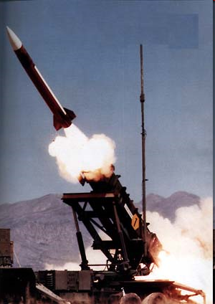
Problemi reali − 1
Vengono di seguito presentati alcuni esempi nei quali l’insorgere di piccoli errori di arrotondamento ha prodotto un risultato disastroso sul comportamento di un sistema (tratti dal materiale originale del Prof. Douglas N. Arnold, Penn State University, e del Prof. Kees Vuik, Delft University of Technology ) .
MISSILE PATRIOT
Il 25.02.1991, durante la guerra del Golfo, un missile Patriot di una batteria di Dhahran, in Arabia Saudita, mancò l’intercettazione di un missile iracheno SCUD. Lo SCUD distrusse una caserma americana. Altri missili SCUD riuscirono a colpire il territorio israeliano, a causa di analoghi errori di intercettazione.
Un report del General Accounting Office spiegò che l’errore era stato dovuto al calcolo inaccurato del tempo, dovuto a errori di arrotonda-mento. In particolare, il tempo, calcolato in decimi di secondo nel computer della batteria dei PATRIOT, veniva poi moltiplicato per 10 per ottenere un tempo in secondi. Questi calcoli furono eseguiti con un formato a virgola fissa con registri a 24 bit. Sfortunatamente, 0.1 non ha una rappresentazione finita in base 2 e, di conseguenza, se troncato e poi moltiplicato per 10, produce errori significativi. Il semplice troncamento produce in effetti un errore pari a circa 0.000000095.

Slide 51
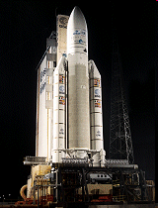
Problemi reali − 2
MISSILE ARIANE
Il 04.06.1996 un missile della classe Ariane V (un progetto costato, durante una decina d’anni di sviluppo, circa 7 miliardi di dollari) della European Space Agency (ESA) precipitò 37 secondi dopo il lancio dal poligono di Kourou nella Guiana Francese. La distruzione del missile e del suo carico provocò una perdita di circa 500 milioni di dollari.
Il guasto alla base del fallimento, accertato dopo due settimane di indagini, fu dovuto ad una erronea conversione di un numero floating−point a 64 bit (correlato alla velocità orizzontale del razzo rispetto alla piattaforma) in un intero a 16 bit: il numero risultante, maggiore del massimo intero rappresentabile pari a 32768, provocò un overflow ed un conseguente errore nel calcolo della velocità orizzontale, con spegnimento dei razzi ed esplosione del missile.

